Slide 1
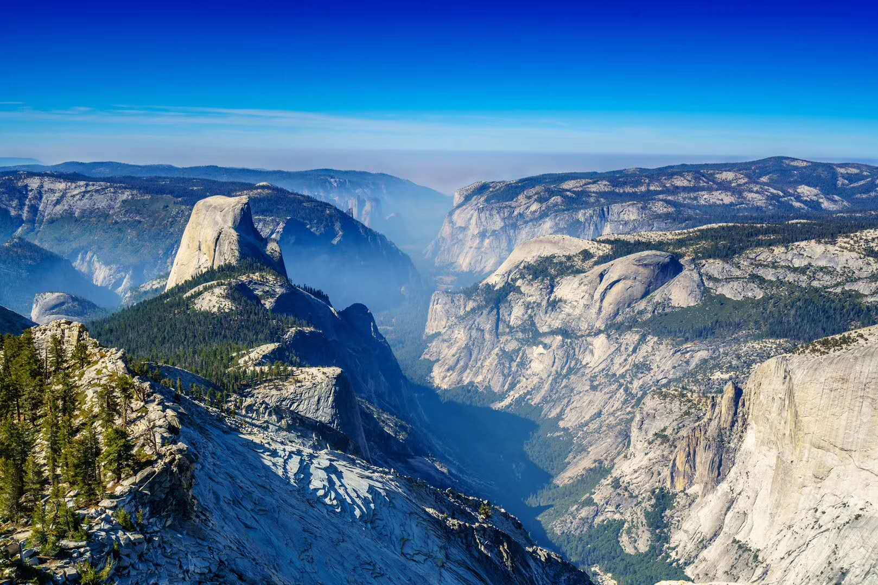
University Physics
Xi’an Jiaotong University
Sep. 29, 2022
Yosemite National Park

Slide 2
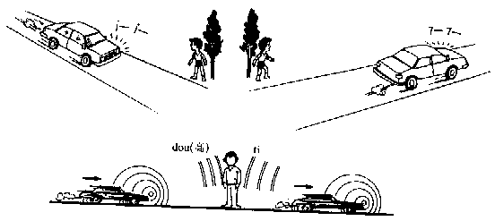
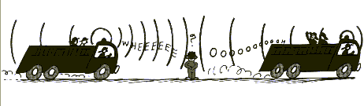

Slide 3



§13.7 多普勒效应
由于观察者（接收器）或波源、或二者同时相对介质运动，而使观察者接收到的频率与波源发出的频率不同的现象，称为多普勒效应。
波源静止，观察者运动
（运动沿着二者的联线）
观察者
u
u
靠近
远离
3/23

Slide 4



二. 观察者静止，波源运动
观察者
靠近
远离
三. 波源和观察者同时运动
u
符号正负的选择与上述相同
S 运动的前方波长变短
4/23

Slide 5
讨论
(1) 当波源或观察者在二者联线垂直方向上运动时，无多普勒效应。
(2)
时，多普勒效应失去意义，此时形成冲击波（激波）
马赫角
5/23

Slide 6
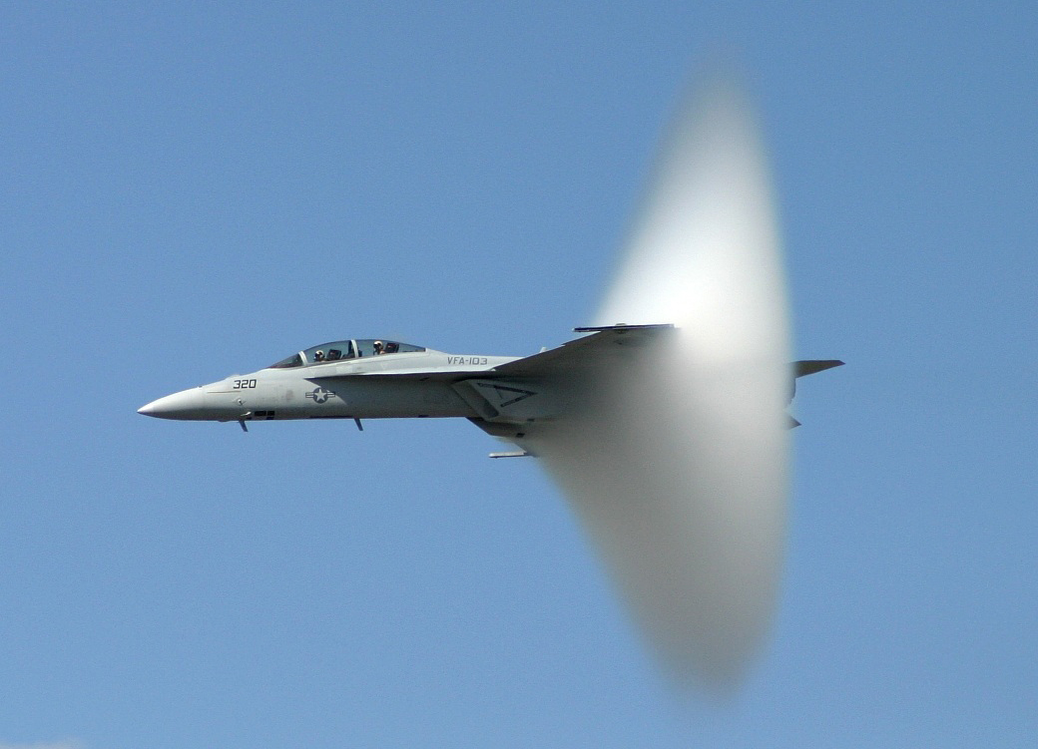
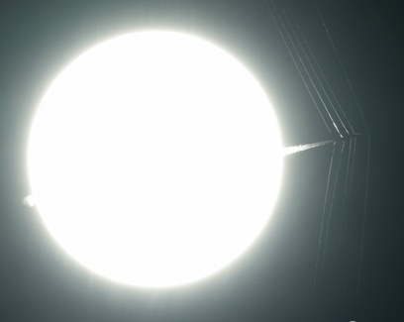
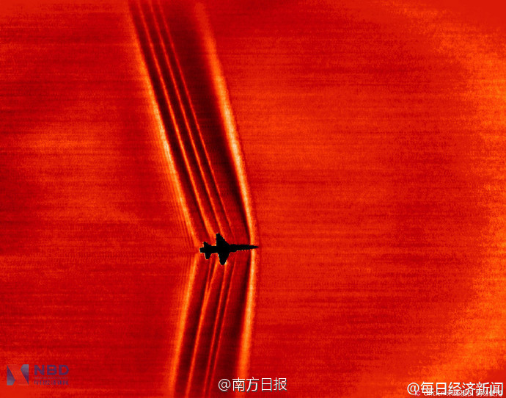
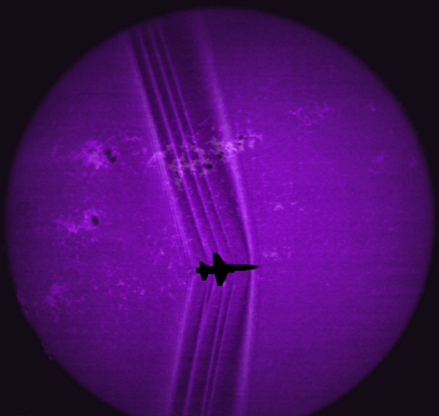
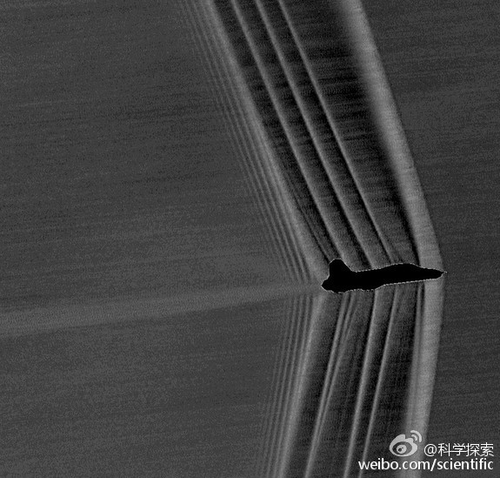
θ

Slide 7
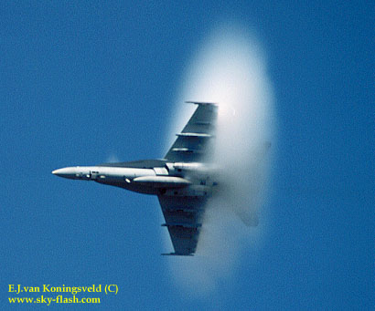
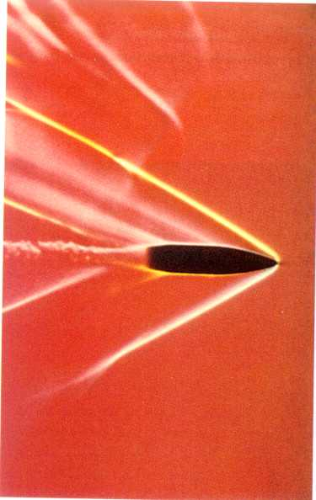
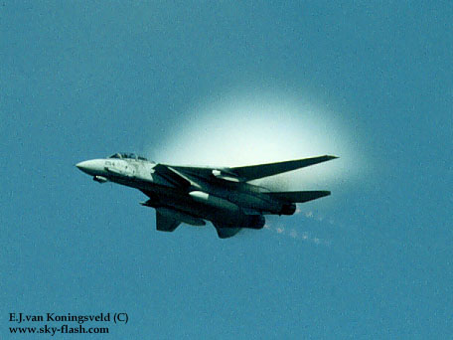
超音速的飞机和子弹在空气中形成的激波

Slide 8
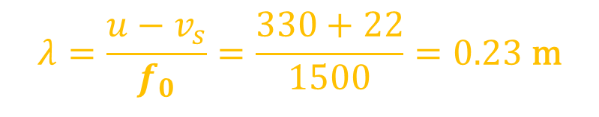
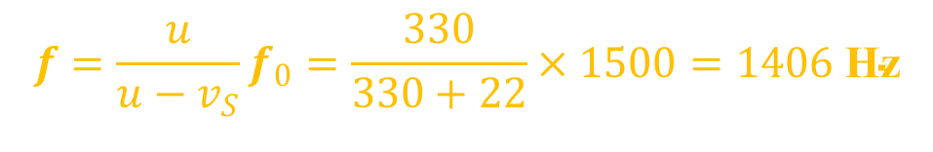
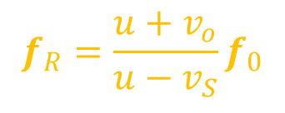
例
一警笛发射频率1500 Hz 的声波，速度330 m/s ，以22 m/s 的速度向某一方向运动，一人以6 m/s 的速度跟踪其后
求
该人听到的警笛发出的声音的频率以及在警笛后方空气中声波的波长？
解
观察者接收到的频率 ( 波源和观察者同时运动 ) ：
$$f_{R}=\frac{u+v_{o}}{u−v_{S}}f_{0}$$
警笛后方空气中声波的频率 ( 观察者静止，波源运动 ) ：
$$f=\frac{u}{u−v_{S}}f_{0}=\frac{330}{330+22}×1500=1406 \text{Hz}$$
警笛后方空气中声波的波长:
$$λ=\frac{u−v_{s}}{f_{0}}=\frac{330+22}{1500}=0.23 \text{m}$$
8/25

Slide 9
例 利用多普勒效应监测车速，固定波源发出频率为 的超声波，当汽车向波源行驶时，与波源安装在一起的接收器接收到从汽车反射回来的波的频率为 ，已知空气中的声速为 ，求车速 ?
解 1）车为接收器
2）车为波源
车速
9/25

Slide 10
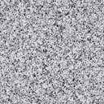

例
蝙蝠可以利用超声波导航。若蝙蝠发出超声波的频率为 39 kHz ，并以 声速1/40 的速度向表面平直的崖壁飞去.
求
蝙蝠接收到的从崖壁反射回的超声波的频率？
解
蝙蝠既是波源，又是接收者，两者彼此靠近，v_{S}=v_{O}=u/40
蝙蝠接收到的频率为
10/25

Slide 11
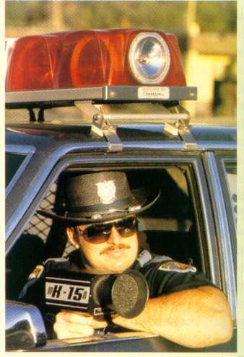
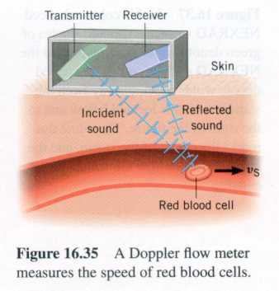
四. 多普勒效应在科学技术上有着广泛的应用
1. 利用基于反射波多普勒效应原理的雷达系统，测定流体的流动、
振动体的振动、车辆导弹等运动目标速度；
2. 医学上的 “D超”，利用超声波的多普勒效应检查人体内脏、血管的运动和血液的流速和流量。
11/25

Slide 12
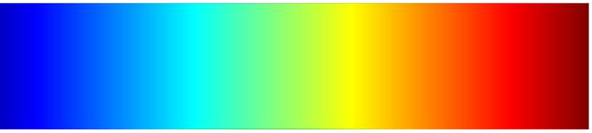
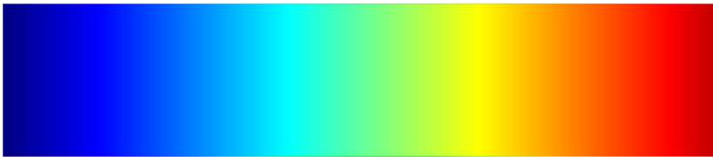
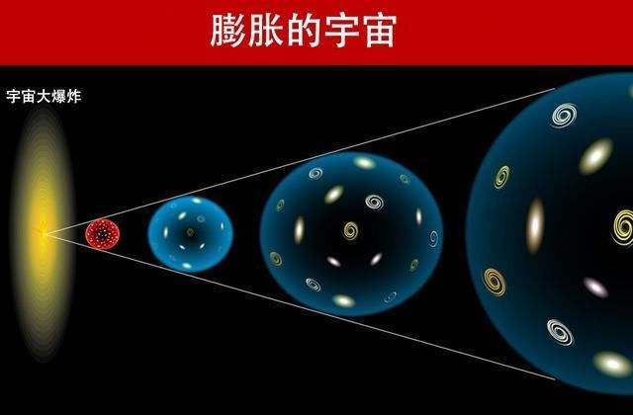
光谱线红移 ----- 测定星球相对于地球的运动速度
光源固定，观测者静止：
λ
光源远离观测者运动：
12/25

Slide 13
机械波小结
▲建立波函数 （振动方程，波动曲线，初始条件，振动曲线）
波动方程：
相位的超前或落后
▲波的干涉（相干条件，叠加原理）
①干涉条件:
相位差或波程差的关系
②驻波（现象，波腹和波节位置，相位、能量特征）
③半波损失（含义，图示，公式表示）
④惠更斯原理（会作图）
▲ 波的能量（特征， 的关系，与总能量守恒的关系）
① 能流密度
② 强度与振幅的关系
▲ 多普勒效应
★ 分清楚波源与观测者→应用：“拍频”
Notes:
13

Slide 14
例1.
如图，一平面简谐波在媒质中以速度u=0.2 m/s沿着x轴正向传播。已知波线上A点（x_{A}=0.05 m）的振动方程
求
(1) 该平面简谐波的波函数？
(2) x = -0.05 m处质点P的振动方程？
x
O
解
(1) 设任意一点 X
时间：X点在t 时刻振动状态与A点在 的相同
相位：X点的相位比A点的相位落后
(2) 将 x = -0.05 m代入波函数，可得P点振动方程

Slide 15
例2.
设入射波的表达式为 ，在x = 0处发生反射，反射点为一固定端 , 设反射时无能量损失。
求：(1) 反射波的表达式； (2) 合成的驻波的表达式；
(3) 波腹和波节的位置．
解：
(1) 反射点是固定端，所以反射有 π 相位突变，其波函数
(2) 驻波表达式
(3) 波腹位置：
波节位置：
如果反射点为一自由端 ，结果又如何？

Slide 16
第14章 波动光学基础
几何光学：研究光在透明介质中传播问题
波动光学：以光的波动性为基础，研究光的传播及其规律问题
光学
量子光学：以光的量子理论为基础，研究光与物质相互作用的规律
光的干涉
光的衍射
光的偏振
波动光学
16/25

Slide 17
§14.1 光是电磁波
1.电磁波的产生及传播
凡作加速运动的电荷或电荷系都是发射电磁波的波源。
例如：天线中的振荡电流
分子或原子中电荷的振动
变化磁场可以激发涡旋电场
变化电场可以激发有旋磁场
设真空中一平面电磁波
电磁波 ＝ 交变电磁状态的传播
这样变化的电场产生磁场，变化的
磁场产生电场，交替变化，由近及
远地传播出去，形成电磁波。
电磁波是矢量波
17/25

Slide 18
由麦克斯韦理论可得：
同理：
当电场振动沿
轴正向传播时，有反映该振动的平面简谐波
用麦氏电磁场方程组可推出
• 在真空中：
折射率
• 在介质中：
18/25

